Slide 1

Коли бібліотекар стає слідчим: автори та псевдоніми

Slide 2



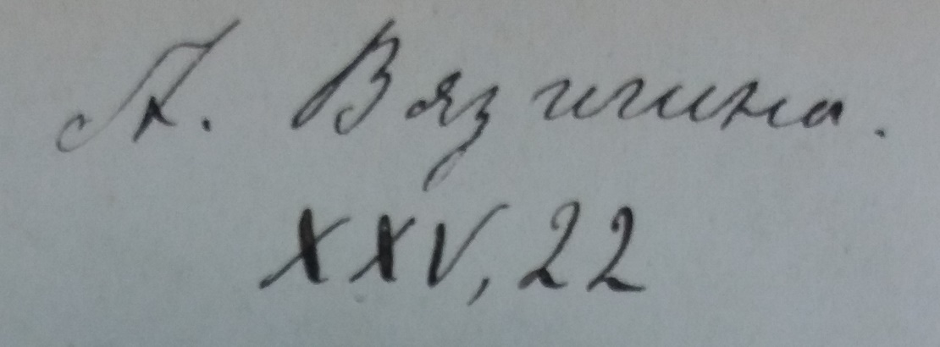

Дари

Slide 3
Задачі каталогізатора та пристрасть філолога
встановити справжнє ім'я письменника та зробити якісну ретроконверсію
проаналізувати причини і способи виникнення псевдонімів, оцінити їх вплив на життя людини та класифікувати

Slide 4
Псевдонім (грец. ψευδής — «помилковий, брехливий, вигаданий» і грец. όνομα — «ім'я») — ім'я, використовуване людиною замість справжнього (даного при народженні, зафіксованого в документах) у тій або іншій публічній діяльності…

Slide 5



До вашої уваги декілька варіантів прихованих імен

Slide 6

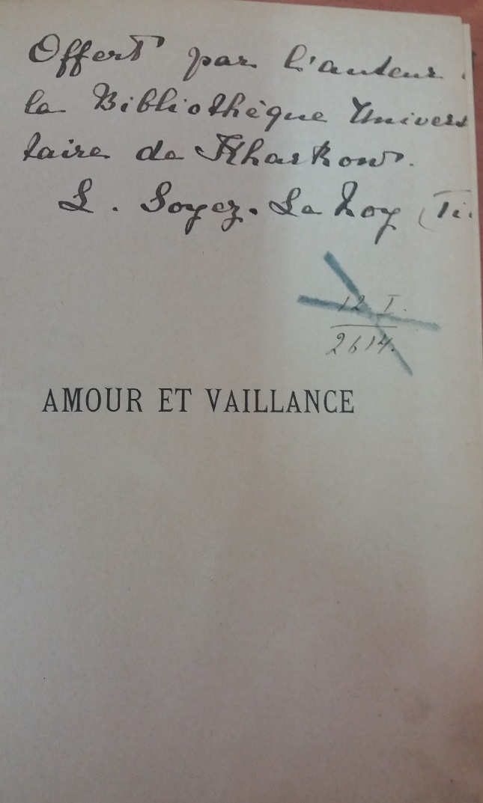
Інколи нам самі автори надають підказки у вигляді автографів, проте це трапляється рідко
«Offert par l'auteur
la bibliotheque
Universitaire de Kharkow»
L. Soyez-Le Roy (Tib)
Автограф належить
Lettice Soyez-le Roy,
французській письменниці,
«Amour et Vaillance»
(Любов і доблесть)

Slide 7
Шляхи встановлення авторства
Можливі словники, енциклопедії, довідники:
Pseudonima i kryptonimy pisarzow polskich. – Warszawa : Arct, 1905.
Index pseudonymorum. Worterbuch der Pseudonymen, oder Verzeichniss aller Autoren, die sich falscher Namen bedienten / Emil Weller . – Leipzig : Falcke & Rossler, 1856.
1000 псевдонимов/ А. П. Краснящих, К. А. Беляев. – Харків : Фолио, 2004.
Dictionary of pseudonyms: 13,000 assumed names and their origins/ Adrian Room. - Jefferson: McFarland & Company, 2010.
Grand dictionnaire universel du XIXe siècle: français, historique, géographique, mythologique, bibliographique, littéraire, artistique, scientifique, etc., etc./ Larousse P. - Paris: Administration du grand dictionnaire universel, 1866-1877.
Бібліотеки оцифрованих видань: Gallika, Hathitrust Digital Library, Bayerische Staatsbibliothek digital

Slide 8


Slide 9

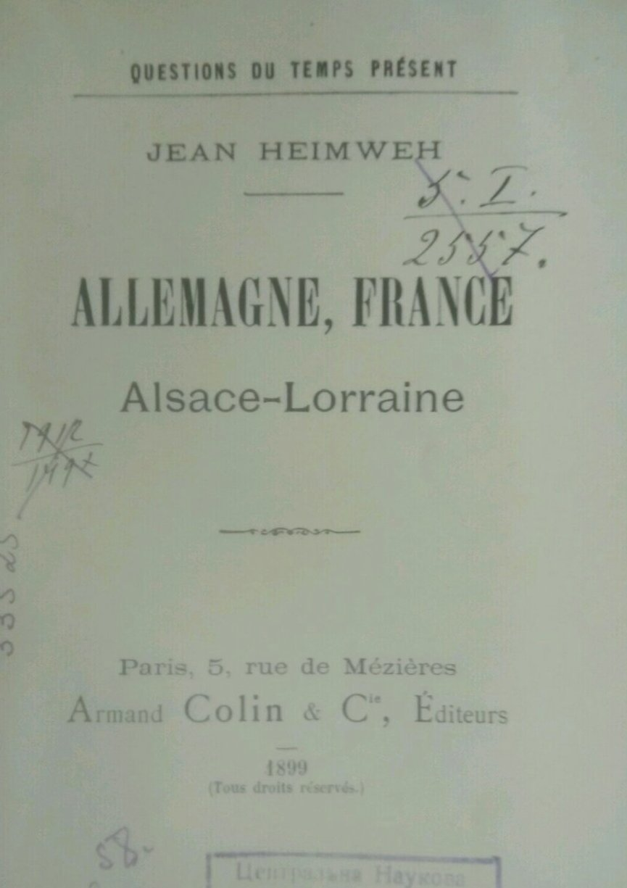
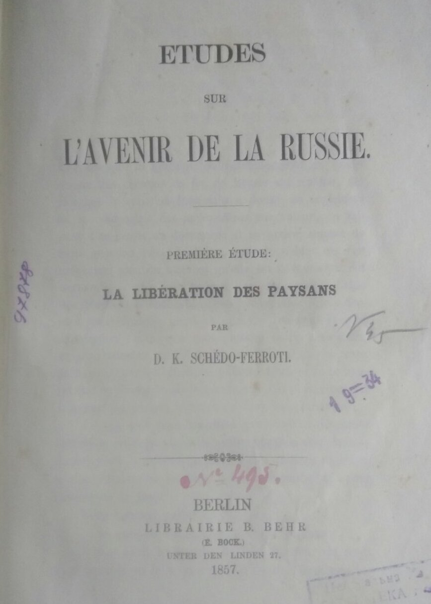
Автори творів викривального змісту

Slide 10
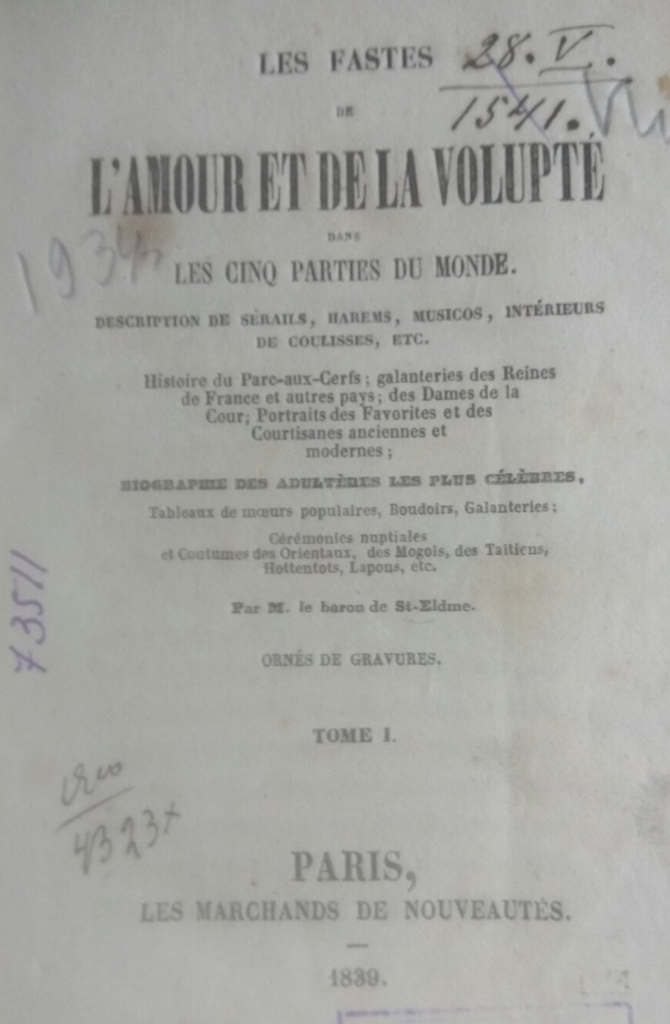

Тематика творів (викриття любовних пригод знатних осіб, висміювання їх вад)

Slide 11
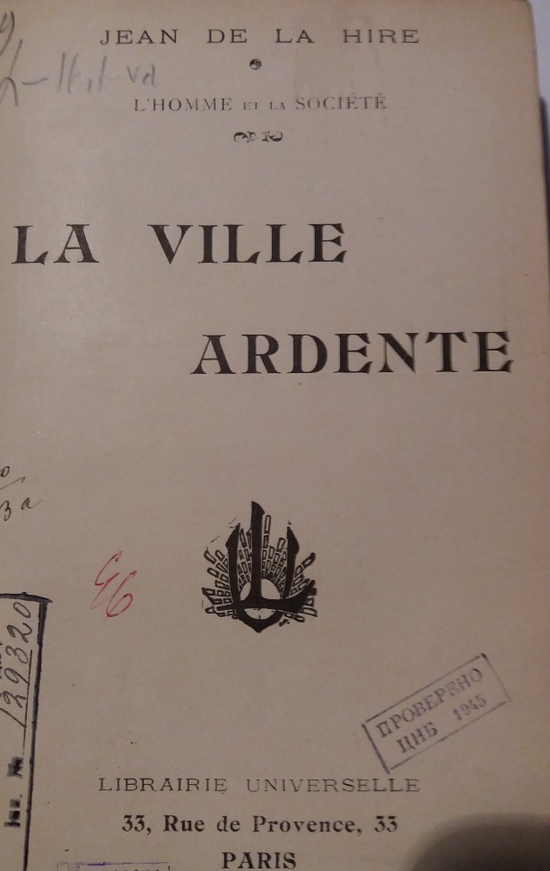
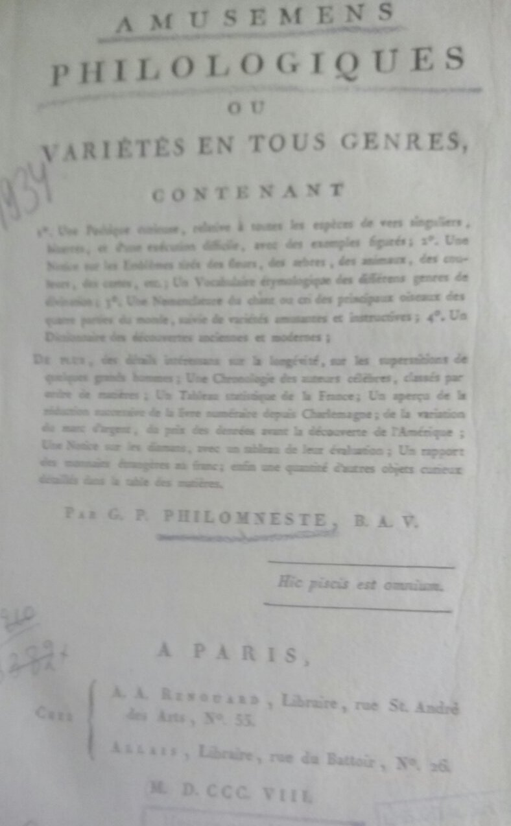


Автори називаються іменем відомої історичної особи, бажаючи привернути до себе увагу

Slide 12


Автор працює в декількох жанрах і хоче відокремити ці проекти один від одного

Slide 13
BOZ

Slide 14
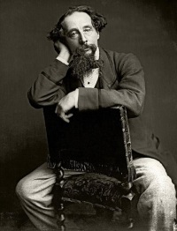
Boz

Slide 15



Boz

Slide 16


Беручи псевдонім, автор приховує своє ім'я, що видає національність

Slide 17


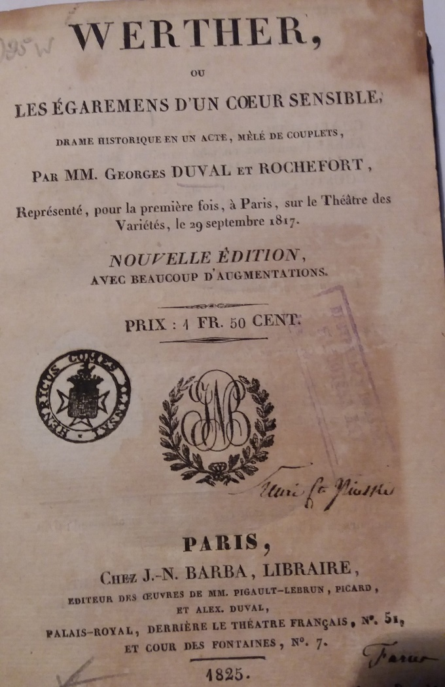
Чиновникам, військовим заборонялося розвивати свої таланти на літературному терені

Slide 18
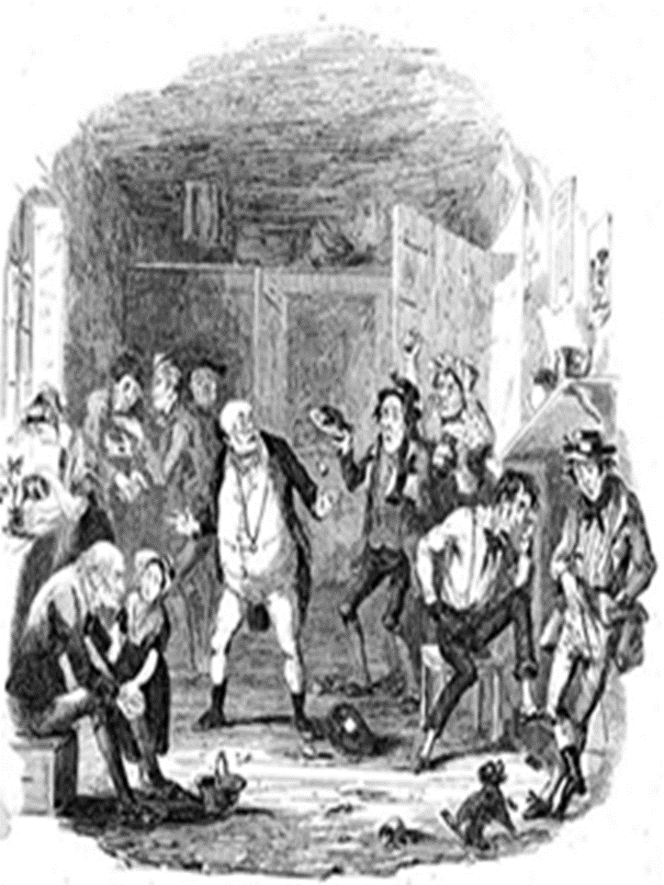

Прагнення автора взяти «промовляюче», гучне ім’я, яке буде вказувати на його головну рису

Slide 19





Прагнення автора взяти «промовляюче», гучне ім’я, яке буде вказувати на його головну рису

Slide 20






Автор змінює ім’я, вказуючи чи натякаючи на своє походження, територіальну належність, соціальне становище

Slide 21
Cherchez la Femme

Slide 22




Псевдоандронім - чоловіче ім’я чи прізвище, прийняте автором-жінкою

Slide 23


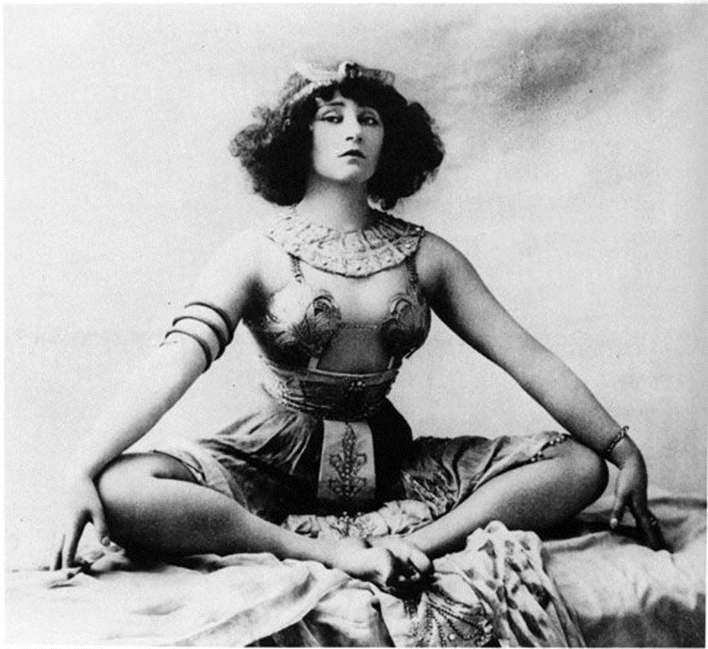
Willy

Slide 24
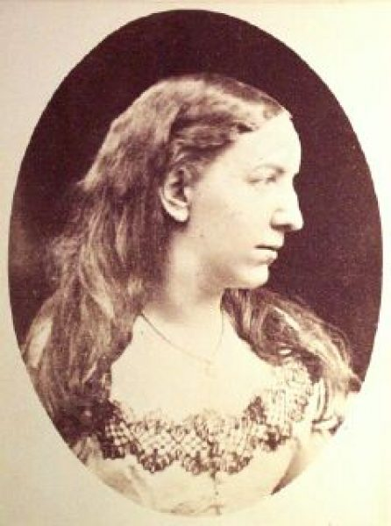

Ouida

Slide 25
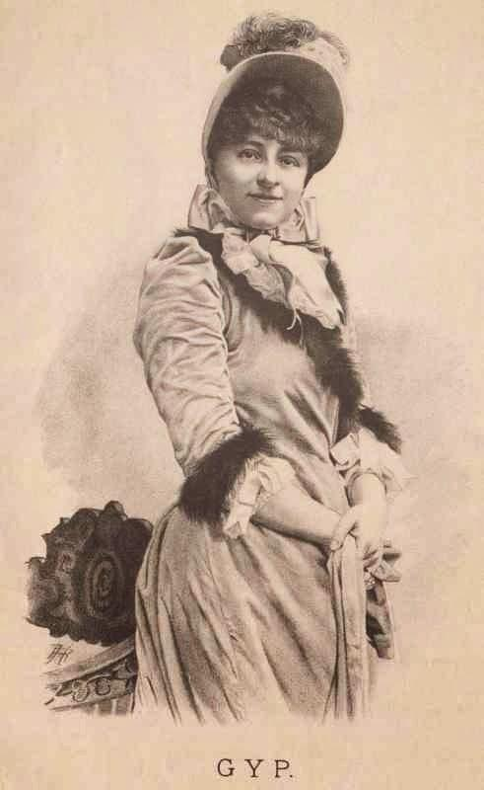


Gyp

Slide 26
Твори всіх авторів, які згадані в цій доповіді, є в наявності у фондах Центральної наукової бібліотеки Харківського національного університету імені В. Н. Каразіна!

Slide 27

Слідство продовжується!
Далі буде…

